Slide 1


Polígono Sur Pharmacy
Elvis Fabricio Zhune Mero 2º DAW

Slide 2

Índice
Mi página Web
Menú - Flex
Submenú - Propiedad ':hover'
Carrusel - Flex - Propiedad 'animation'
Productos - Grid
Producto Individual - Grid
Pie Pagina - Grid
Sign-in
MediaQuery - Iphone
MediaQuery - Ipad
Modo Oscuro

Slide 3


Slide 4
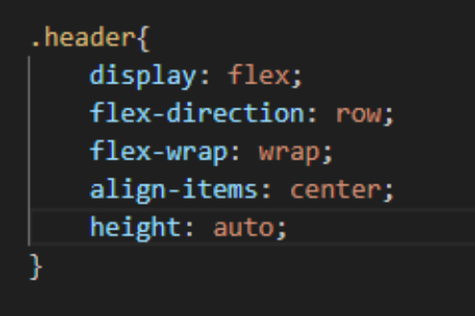

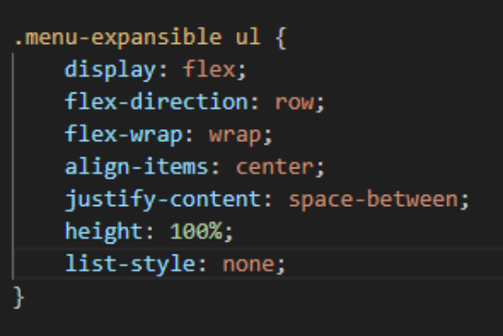

Menú - Flex

Slide 5

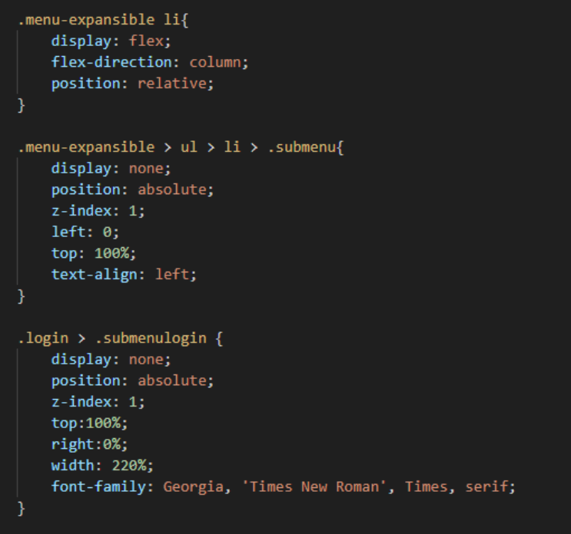

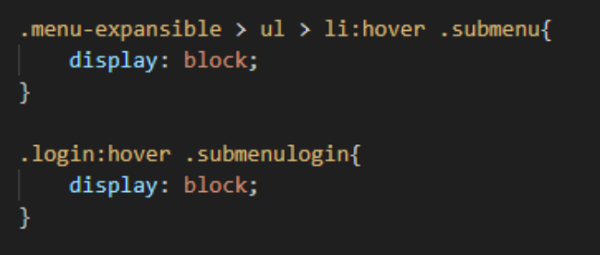
Submenú - :hover

Slide 6

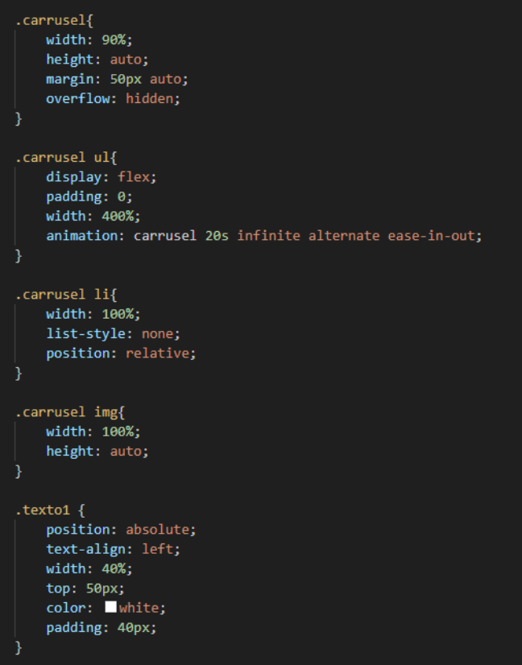
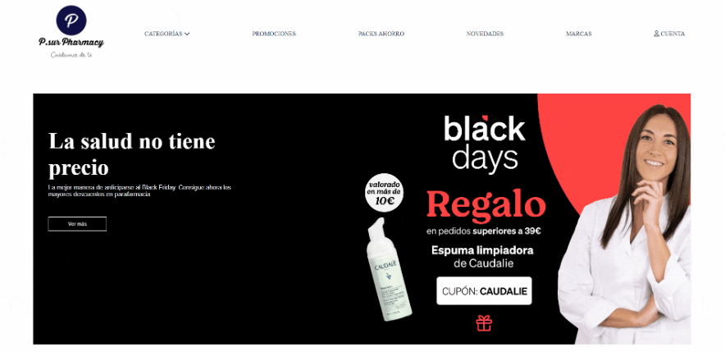
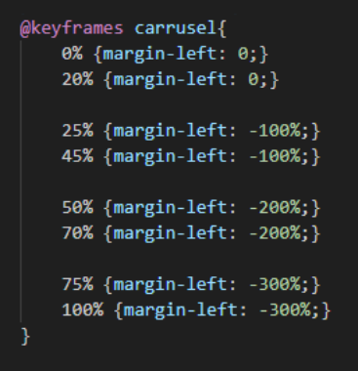
Carrusel - Flex y animation

Slide 7

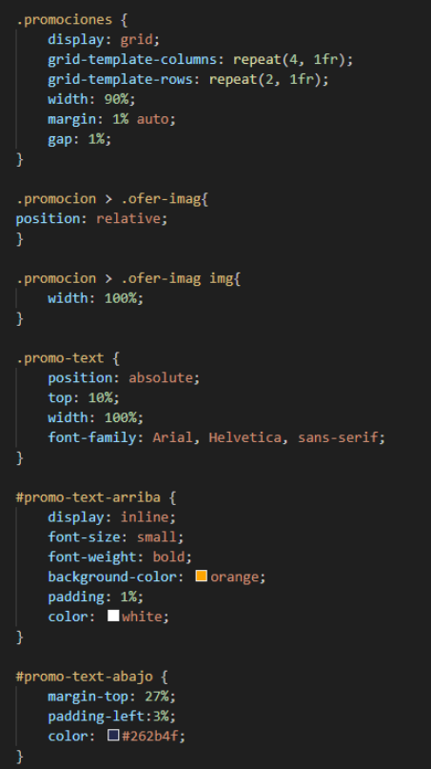

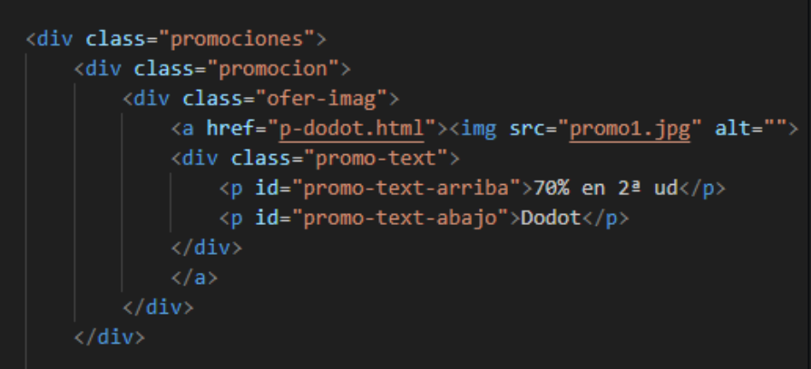
Productos - Grid

Slide 8

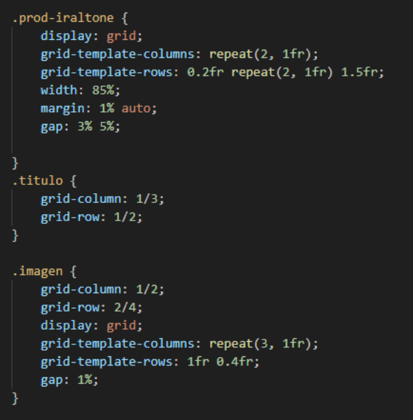

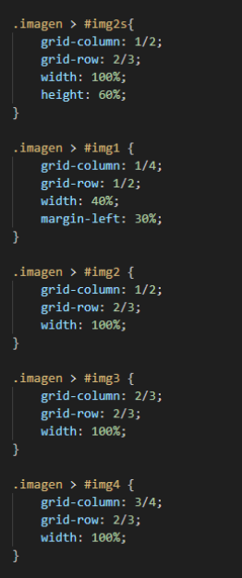
Producto Individual - Grid

Slide 9


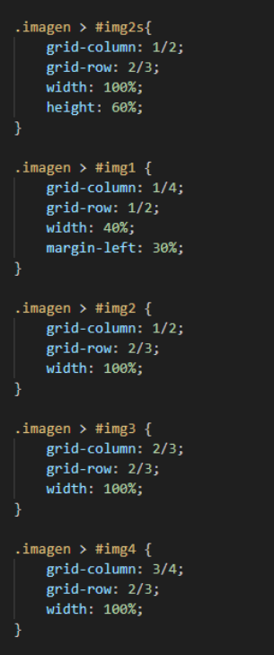

Producto Individual - Grid

Slide 10

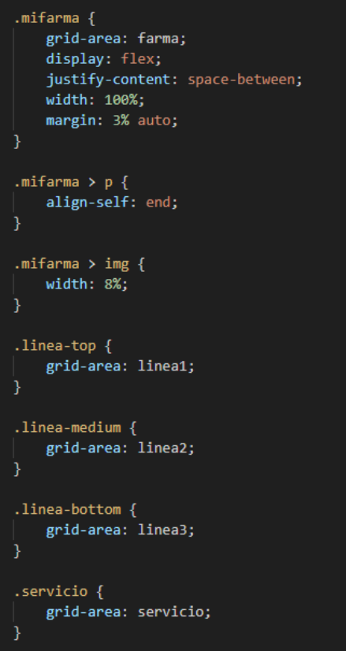
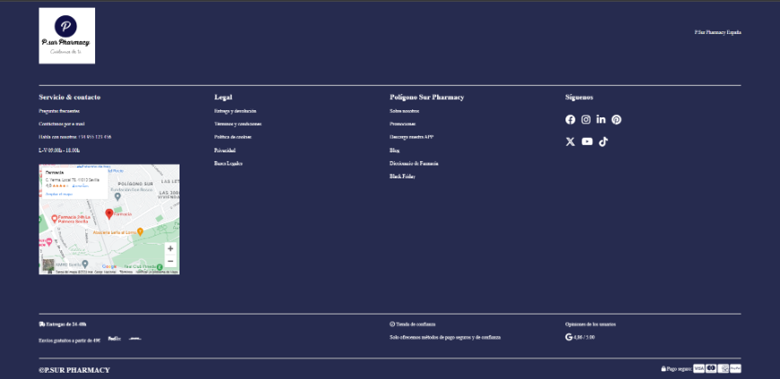
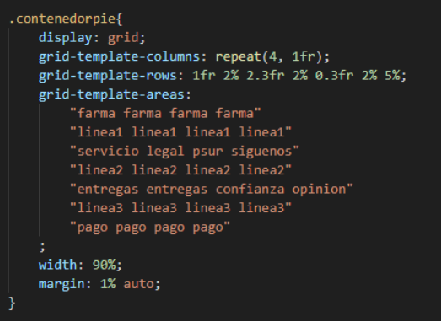
Pie de Página- Grid

Slide 11

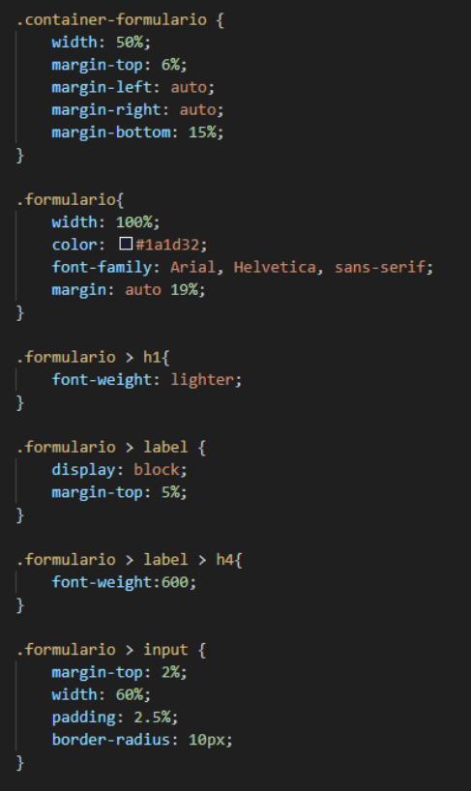
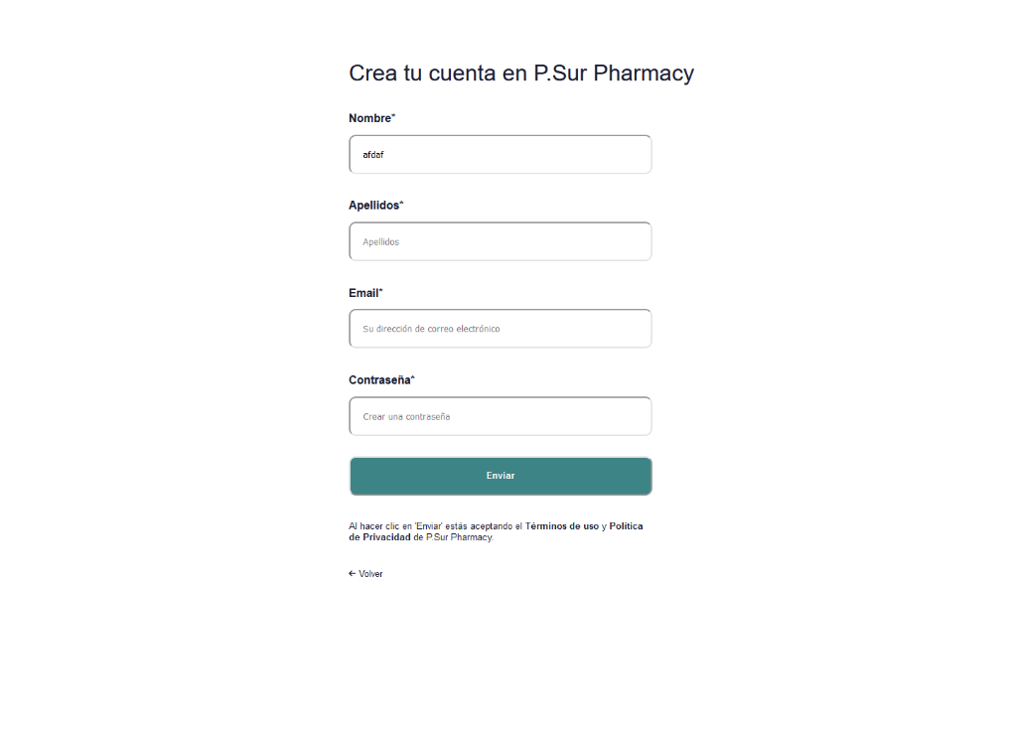
Formulario | Sign In - Bloque e Inline

Slide 12

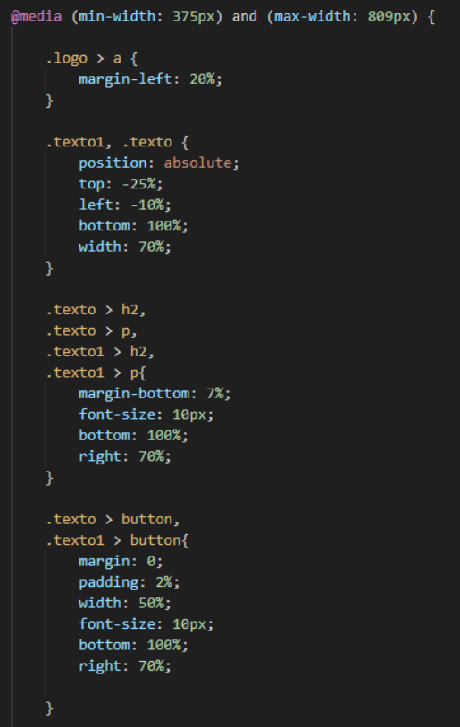


MQ | Menú-Carrusel - Iphone (375×812px)

Slide 13

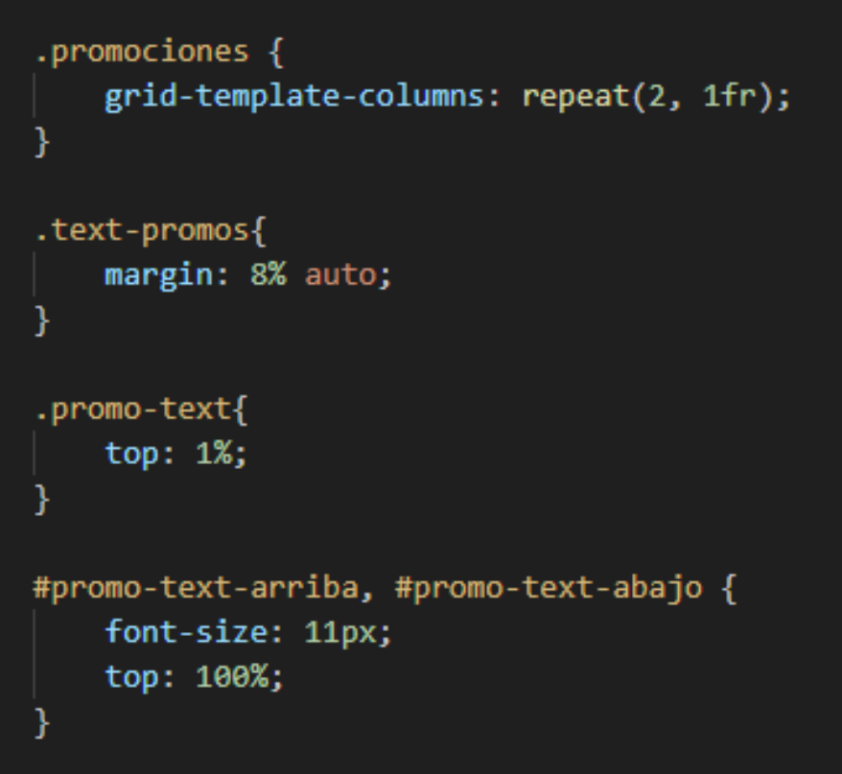

MQ | Productos - Iphone (375×812px)

Slide 14

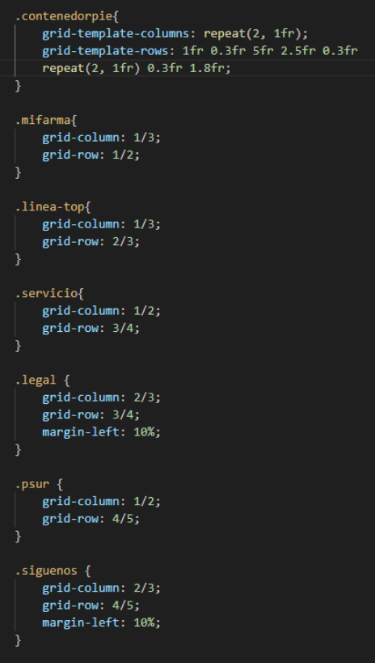


MQ | Pie de Página- Iphone (375×812px)

Slide 15

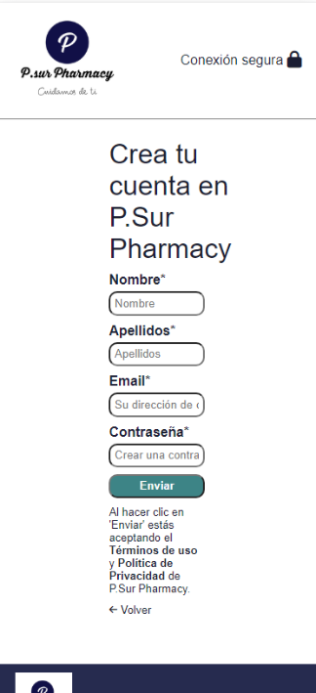
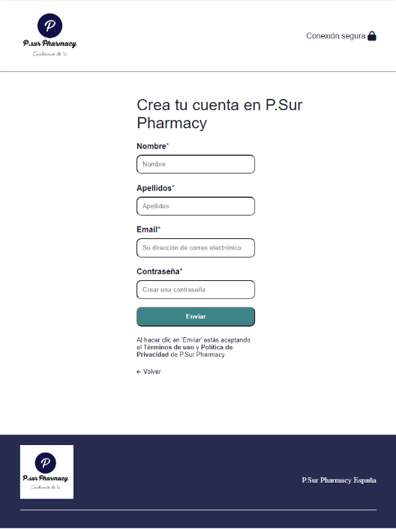
MQ | Sign In
Iphone (375×812px)
Ipad (810×1080px)

Slide 16
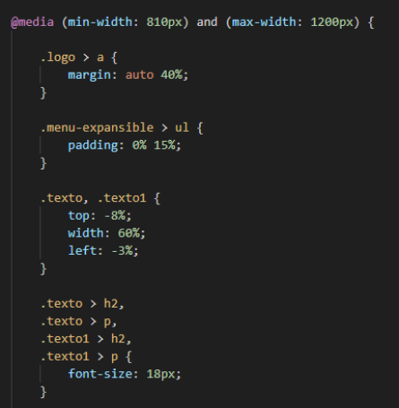


MQ | Menú-Carrusel - Ipad (810×1080px)

Slide 17
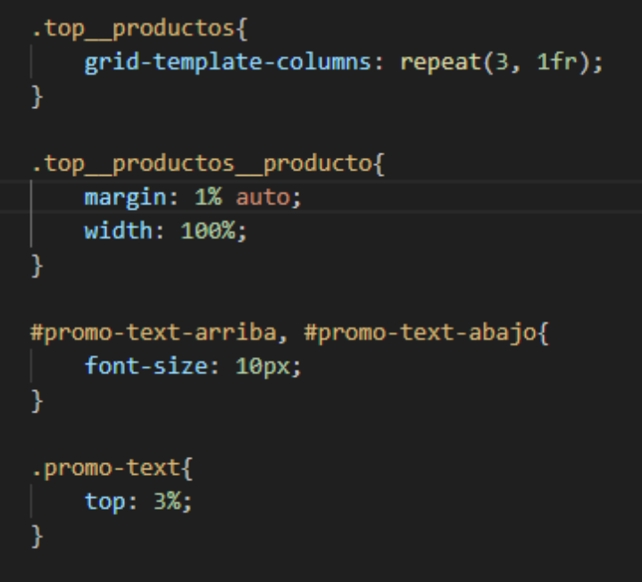

MQ | Productos - Ipad (810×1080px)

Slide 18

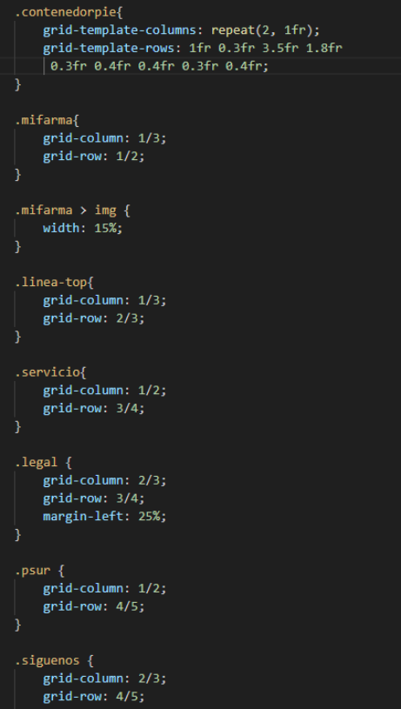
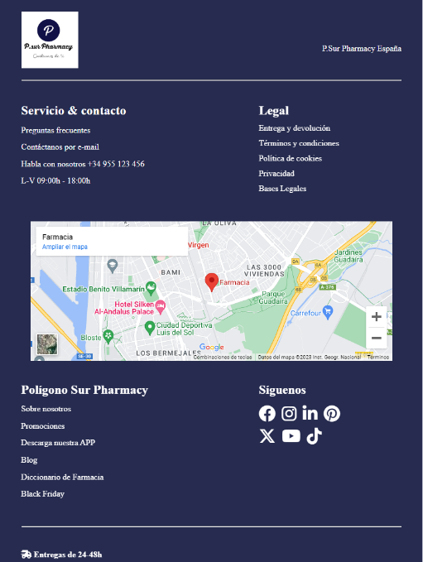
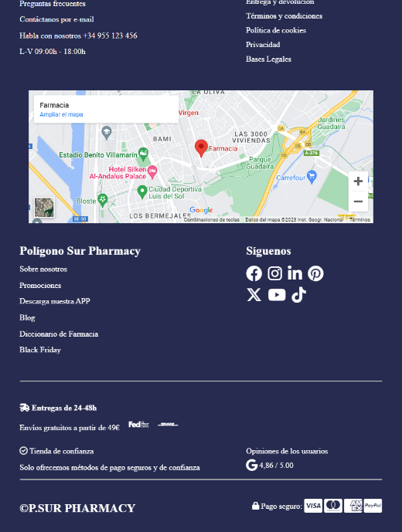
MQ | Pie de Página- Ipad (810×1080px)

Slide 19

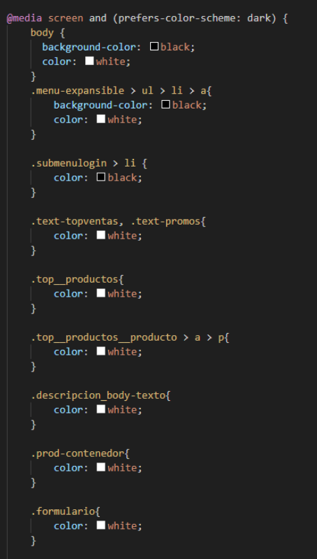

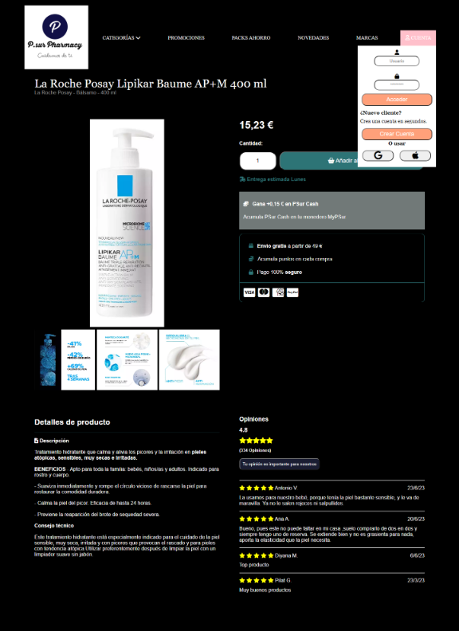
Modo Oscuro

Slide 20


